Slide 1

Lenguaje C – Introducción
Fundamentos de Programación
Héctor Belmar Garrido
Primavera 2023

Slide 2
Presentación Lenguaje C
Historia:
El lenguaje de programación C es creado entre 1970 y 1972 por Dennis Ritchie en los Laboratorios Bell de AT&T, modificando el lenguaje B.
Ken Thompson (también de Bell) reescribe el sistema operativo Unix en C, para hacerlo más portable. (estaba escrito en Assembler)
Características:
C es un lenguaje de propósito general, es decir, se pueden desarrollar aplicaciones de diversas áreas.
El compilador de C es pequeño y tiene un gran poderío debido a sus múltiples bibliotecas.
Carece de instrucciones de entrada y salida, de manejo de strings (cadenas de caracteres), quedando el trabajo en manos de las bibliotecas.
Es case sensitive, lo que significa que para C las minúsculas y las mayúsculas son distintas (Por ejemplo, para C: sumar, Sumar y SUMAR son tres palabras distintas).

Slide 3
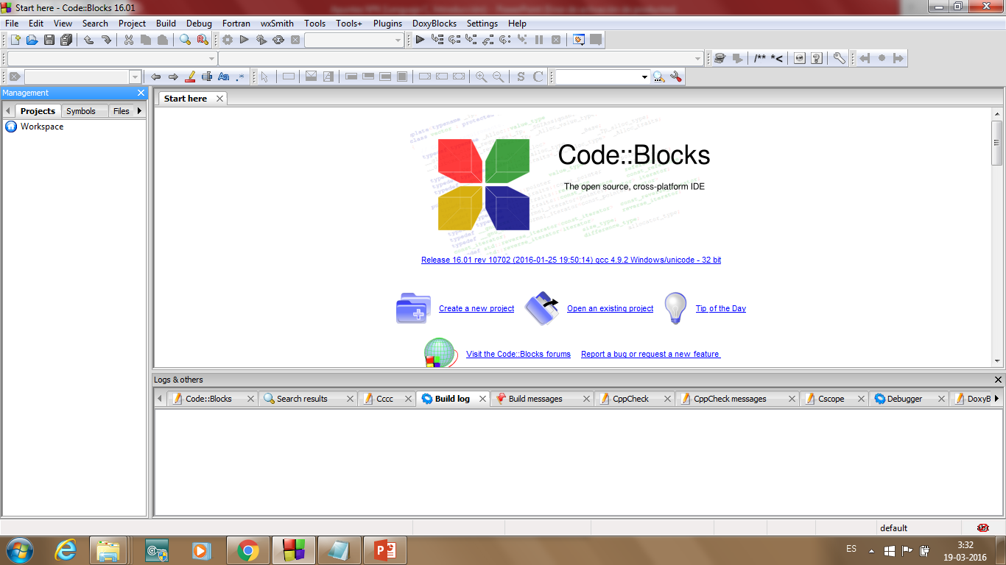
Compilador de C
El compilador de C usado en el curso será el IDE (Entorno de Desarrollo Integrado) CodeBlocks (Para Windows XP/Vista/7/8.x/10 Descargar aquí).

Slide 4
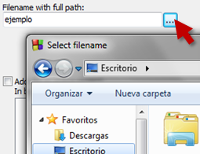



Compilador de C
Para construir un programa en C, en CodeBlocks, realice esta secuencia en el IDE:
En este momento el IDE está preparado para trabajar con la sintaxis del lenguaje C (este IDE permite trabajar también con otros lenguajes).
Luego de escribir su programa puede:
: Compilar (Build). Si su código cumple con la sintaxis de C, se generará el “.exe”, en la misma carpeta donde esté su código fuente.
: Ejecutar (Run). Si se generó el programa (“.exe”), podrá verlo funcionar.
: Compilar y Ejecutar (Build and run). Realiza las dos operaciones anteriores.

Slide 5
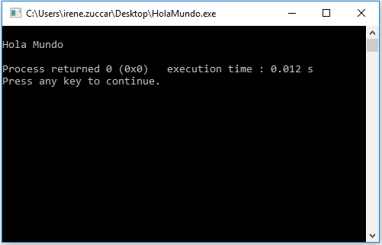
Lenguaje C – Primer Programa
Archivo: “HolaMundo.c”
#include <stdio.h>
/* Mi primer programa. */
int main()
{
printf("\nHola Mundo\n");
return 0;
}

Slide 6
Lenguaje C – Primer Programa
Archivo: “HolaMundo.c”
#include <stdio.h>
/* Mi primer programa. */
int main()
{
printf("\nHola Mundo\n");
return 0;
}
Es una directiva: Le indica al compilador que incluya otro archivo en el código fuente actual.
Es decir, cuando el compilador se encuentra con esta directiva “#include” la sustituye por el archivo indicado.

Slide 7
Lenguaje C – Primer Programa
Archivo: “HolaMundo.c”
#include <stdio.h>
/* Mi primer programa. */
int main()
{
printf("\nHola Mundo\n");
return 0;
}
Es una directiva: Le indica al compilador que incluya otro archivo en el código fuente actual.
Es decir, cuando el compilador se encuentra con esta directiva “#include” la sustituye por el archivo indicado.
En este caso se está incluyendo al archivo stdio.h (abreviación de standard input output).
El lenguaje C posee variadas funciones ya escritas “por alguien” que le ahorra un poco el trabajo al programador.
Estas funciones están organizadas en diversos archivos, según el trabajo que hacen.
A estos archivos se les llama cabecera (o header, por eso su extensión “.h”). Informalmente también se les dice “librerías” o “bibliotecas”.
Dependiendo del compilador serán las librerías que están disponibles. Sin embargo se aconseja sólo incluir librerías del C estándar. Para que su programa también funcione en C para Linux (además de Windows).
En este caso se incluye a stdio.h para poder usar la función “printf”.

Slide 8
Lenguaje C – Primer Programa
Archivo: “HolaMundo.c”
#include <stdio.h>
/* Mi primer programa. */
int main()
{
printf("\nHola Mundo\n");
return 0;
}
Es la función principal del programa. Cuando se ejecuta su programa, la ejecución se inicia en su función main.
Por ese motivo todos sus programas en C deben contener a la función main.
La palabra int (de integer = entero), indica que la función principal entrega un valor entero cuando termina la ejecución de su programa.
Este valor se puede usar para verificar cómo ha terminado su programa (programación avanzada).

Slide 9
Lenguaje C – Primer Programa
Archivo: “HolaMundo.c”
#include <stdio.h>
/* Mi primer programa. */
int main()
{
printf("\nHola Mundo\n");
return 0;
}
Los paréntesis de llaves, encierran el conjunto de instrucciones que forman un bloque.
En este caso, el bloque corresponde al “cuerpo” de la función main.
Es decir, las llaves delimitan donde inicia y donde finaliza la función main.

Slide 10
Lenguaje C – Primer Programa
Archivo: “HolaMundo.c”
#include <stdio.h>
/* Mi primer programa. */
int main()
{
printf("\nHola Mundo\n");
return 0;
}
La función printf es una función que está definida en la librería stdio.h.
Permite imprimir por la salida estándar (pantalla) lo que el programador desee.
La función printf siempre escribe partiendo en la esquina superior izquierda de su pantalla.
En este caso está imprimiendo un mensaje.
El mensaje debe estar encerrado entre comillas dobles (“ ”).
El símbolo \n indica que se baje en una línea en la pantalla. Es equivalente a presionar la tecla “Enter” cuando se está escribiendo un texto.
En este ejemplo, lo que está dentro del printf, provoca que se escriba el mensaje “Hola Mundo” en la segunda línea, y luego el cursor baja (otra vez) a la siguiente línea.

Slide 11
Lenguaje C – Primer Programa
Archivo: “HolaMundo.c”
#include <stdio.h>
/* Mi primer programa. */
int main()
{
printf("\nHola Mundo\n");
return 0;
}
Como se mencionó, la palabra int, indica que la función main entrega un valor entero cuando termina la ejecución de su programa.
Entonces, la instrucción exacta para entregar un valor entero, corresponde en este programa a return 0 (“retornar 0”).
Retornar 0 se interpreta como que no hubo errores en el programa.

Slide 12
Lenguaje C – Primer Programa
Archivo: “HolaMundo.c”
#include <stdio.h>
/* Mi primer programa. */
int main()
{
printf("\nHola Mundo\n");
return 0;
}
En C se usa un punto y coma “;” para indicar el final de una instrucción.
Esto quiere decir que se podrían escribir todas las instrucciones en una sola línea, separadas por “;”….
Sin embargo es una pésima práctica de programación.
Siempre debe hacer:
una instrucción → en una línea nueva

Slide 13
Lenguaje C – Primer Programa
Archivo: “HolaMundo.c”
#include <stdio.h>
/* Mi primer programa. */
int main()
{
printf("\nHola Mundo\n");
return 0;
}
Esto es una comentario.
Un comentario siempre está delimitado por el par de caracteres “/*” y “*/”.
Un comentario no es tomado en cuenta por el compilador (ni tampoco se ejecuta).
Los comentarios se usan para describir su programa.
Debido a temas de mantención y claridad de su programa, debe usar comentarios.
Un comentario en C puede ocupar tantas líneas como usted desee.

Slide 14
Lenguaje C – Primer Programa
EJERCICIOS 1: Qué resulta de la ejecución de los siguientes programas? Corrija si corresponde.
Archivo: “1_1.c”
Archivo: “1_4.c”
int main()
{
printf("Hola Mundo\n");
return 0;
}
#include <stdio.h>
int main()
{
printf("Hola Mundo\n"); return 0;
}
Archivo: “1_2.c”
Archivo: “1_5.c”
#include <stdi.h>
int main()
{
printf("Hola Mundo");
return 0;
}
include <stdio.h>
int main()
{
printf("Hola Mundo.\nChao Mundo.");
return 0;
}
Archivo: “1_3.c”
Archivo: “1_6.c”
#include <stdio.h>
int main()
{
Printf("\nHola Mundo");
return 0;
}
#include <stdio.h>
int main()
{
printf("Hola Mundo");
return 3;
}

Slide 15
Lenguaje C – Primer Programa
EJERCICIOS 1: Qué resulta de la ejecución de los siguientes programas? Corrija si corresponde.
Archivo: “1_7.c”
#include <stdio.h>
int main()
{
printf("\nHola\nMundo\n");
return 0;
}
Archivo: “1_8.c”
#include <stdio.h>
int main()
{
printf("\nHola_" "Mundo");
return 0;
}
Archivo: “1_9.c”
#include <stdio.h>
int main()
{
printf("Hola " a todo el " Mundo");
return 0;
}

Slide 16
Lenguaje C – Primer Programa
EJERCICIOS 1: Qué resulta de la ejecución de los siguientes programas? Corrija si corresponde.
Archivo: “1_10.c”
#include <stdio.h>
int main()
{
printf("Hola /*Esto es un comentario*/ Mundo");
return 0;
}
Archivo: “1_11.c”
#include <stdio.h>
int main()
{
printf(/*Esto es un comentario*/"Hola Mundo");
return 0;
}
Archivo: “1_12.c”
#include <stdio.h>
int main()
{
printf("Hola \"a todo el\" Mundo");
return 0;
}
Archivo: “1_13.c”
#include <stdio.h>
int main()
{
printf("Hola\\Adios Mundo");
return 0;
}

Slide 17
Lenguaje C – Palabras Reservadas
Palabras reservadas:
Éstas son palabras propias de C. No se pueden usar como nombres.
La ventaja de trabajar con un IDE (Compilador + Editor), es que las palabras reservadas y los diversos caracteres se visualizan con distintos colores.
Lo anterior ayuda a que sea más fácil la definición de los identificadores, y en general, la programación.
auto | double | if | static
break | else | int | struct
case | entry | long | switch
char | extern | register | typedef
continue | float | return | union
default | for | short | unsigned
do | goto | sizeof | while

Slide 18
Lenguaje C – Variables y Tipos de Datos
Variables:
En un programa solo se puede almacenar información en variables y constantes.
La información que almacene en una variable se puede ver o modificar en cualquier momento.
Las variables son celdas de la memoria RAM (segmento de datos), que poseen un identificador (nombre dado por el programador), y un tipo de dato.
La importancia del identificador es que el programador ya no necesita conocer la dirección de memoria donde está la variable.
El tipo de dato indicará :
Cuántos bits ocupará la variable dentro de la RAM;
Cómo se deben interpretar los 0s y 1s de esa variable; y
Qué operaciones se pueden realizar sobre tal variable.
Inicialmente en este curso, se presenta como tipos de datos a los correspondientes a números y a los caracteres.

Slide 19
Lenguaje C – Variables y Tipos de Datos
Identificadores de las variables:
Las palabras que se pueden utilizar como nombres de variables deben seguir las siguientes reglas:
No deben ser iguales a palabras reservadas de C.
Deben comenzar con una letra o con el caracter ‘_’.
No deben tener entre medio el caracter espacio.
Las letras minúsculas y mayúsculas son caracteres distintos (case sensitive).
Los identificadores de las variables deben ser descriptivos, según la información que almacenarán (buena práctica de programación).
Identificadores válidos para C:
camiones
numero
buffer
a1
j10hola29
num_alumnos
totalGastos
Identificadores no válidos para C:
1abc
nombre?
num/alumnos
Año
*factor
return
ingresos anuales

Slide 20
Lenguaje C – Variables y Tipos de Datos
Tipos de Datos Básicos en C:
Tipo | Representa | Tamaño en la RAM | Rango de Representación (mínimo-máximo)
char | Caracteres | 1 byte (8 bits) | 0 a 255
int | Números Enteros | 4 bytes (32 bits) | -2.147.483.648 a 2.147.483.647 ⁽¹⁾
float ⁽²⁾ | Números en punto flotante (con 7 dígitos de precisión) | 4 bytes (32 bits) ⁽³⁾ | (±) 3.4E-38 a (±) 3.4E38
double ⁽²⁾ | Números en punto flotante de doble precisión (con 15 dígitos de precisión) | 8 bytes ⁽⁵⁾ (64 bits) ⁽⁴⁾ | (±) 1.7E-308 a (±) 1.7E308
⁽¹⁾: El tipo de dato unsigned int, podrá representar valores en el rango: 0 a 4.294.967.295
⁽²⁾: Los números reales (float o double) son almacenados en notación científica: mantisa⋅10^{exponente}
⁽³⁾: 32 bits: 1 bit para el signo + 7 bits para el exponente + 24 bits para la mantisa. (Estándar IEEE 754)
⁽⁴⁾: 64 bits: 1 bit para el signo + 11 bits para el exponente + 52 bits para la mantisa. (Estándar IEEE 754)
⁽⁵⁾: El tipo de dato long double, ocupa 12 bytes.

Slide 21
Lenguaje C – Variables y Tipos de Datos
Declaración de variables en C:
La sintaxis para definir una variable es:
TipoDeDato nombreVariable;
También se puede definir más de una variable de un mismo tipo, en una sola línea:
TipoDeDato nombreVariable1, nombreVariable2, ... , nombreVariableN;
Incluso, junto con declarar la variable, Ud. puede indicar algún valor inicial que desee (“inicialización”):
int genero, edad = 0, annoNacimiento;
char opcion = ‘c’;
DEBE DEFINIR SUS VARIABLES justo después de abrir llave “{“ en el main().
#include <stdio.h>
int main()
{
int genero, edad = 0, annoNacimiento;
char opcion = ‘c’;
...
return 0;
}
Observe que un caracter lo debe escribir entre comillas simples ‘’

Slide 22
Lenguaje C – Salida por Pantalla
Impresión de variables por la salida estándar: la función printf
Permite especificar el formato en el que se desea mostrar datos por pantalla: desde mensajes de texto hasta el contenido de las variables de su programa, con algún formato particular.
Está definida en la librería stdio.h, por lo que debe “incluir” esta librería al principio de su código fuente.
Sintaxis de printf:
printf("control", arg₁, arg₂, ...);
"control": es el texto que Ud. desea que aparezca por pantalla.
Para que se imprima el contenido de una variable, debe colocar el símbolo %, en el lugar exacto donde desea que aparezca el contenido de esta variable.
Luego del %, debe escribir alguno de los posibles caracteres de conversión.
Los argumentos (“arg₁, arg₂, ...”) son las variables o valores que se desean mostrar por pantalla.

Slide 23
Lenguaje C – Salida por Pantalla
Impresión de variables por la salida estándar: la función printf
Éstos son los caracteres de conversión, que debe usar luego de un “%”:
i El argumento se toma como un entero.
d El argumento se toma como un entero en base numérica decimal.
o El argumento se toma como un entero en base numérica octal.
X ó x El argumento se toma como un entero en base numérica hexadecimal.
c El argumento se toma como un caracter.
s El argumento es una cadena de caracteres.
e ó E El argumento se toma como un valor double o float (En notación científica)
f El argumento se toma como un valor float. (mostrando los decimales)
lf El argumento se toma como un valor double. (mostrando los decimales)
Los argumentos (o variables) aparecerán por pantalla en el orden que los escriba dentro del printf.
Si desea simplemente que aparezca el caracter “%”, debe escribir dos seguidos: %%.

Slide 24
Lenguaje C – Ejemplo de Ejecución y Salida por Pantalla
EJEMPLO QUE MUESTRA LA EJECUCIÓN DE UN PROGRAMA DONDE SE DEFINEN VARIABLES, SE MODIFICAN Y SE IMPRIMEN SUS CONTENIDOS. Suponga el siguiente código en C:
#include <stdio.h>
int main()
{
int a;
int b;
char ch;
printf("\nValor de a: %d, de b: %d y de ch: %d (ASCII) '%c' (caracter).\n", a, b, ch, ch);
a = 100;
b = 125;
ch = '@';
printf("\nValor de a: %d, de b: %d y de ch: %d (ASCII) %c (caracter).\n", a, b, ch, ch);
return 0;
}

Slide 25
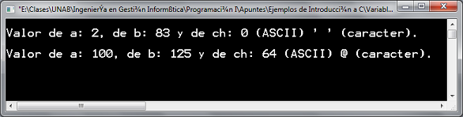
Lenguaje C – Ejemplo de Ejecución y Salida por Pantalla
#include <stdio.h>
int main()
{
int a;
int b;
char ch;
printf("\nValor de a: %d, de b: %d y de ch: %d (ASCII) '%c' (caracter).\n", a, b, ch, ch);
a = 100;
b = 125;
ch = '@';
printf("\nValor de a: %d, de b: %d y de ch: %d (ASCII) %c (caracter).\n", a, b, ch, ch);
return 0;
}
variable | dirección | RAM (segmento de datos)
 | 00000 | 0 | 0 | 0 | 0 | 0 | 0 | 0 | 0
 | 00001 | 0 | 0 | 0 | 0 | 0 | 0 | 0 | 0
 | 00002 | 0 | 0 | 0 | 0 | 0 | 0 | 0 | 0
 | 00003 | 0 | 0 | 0 | 0 | 0 | 0 | 1 | 0
 | 00004 | 0 | 1 | 0 | 1 | 0 | 1 | 0 | 0
 | 00005 | 0 | 0 | 0 | 0 | 0 | 0 | 0 | 0
 | 00006 | 0 | 0 | 0 | 0 | 0 | 0 | 0 | 0
 | 00007 | 0 | 0 | 0 | 0 | 0 | 0 | 0 | 0
 | 00008 | 0 | 1 | 0 | 1 | 0 | 0 | 1 | 1
 | 00009 | 0 | 1 | 0 | 0 | 1 | 1 | 0 | 0
 | 0000A | 0 | 1 | 0 | 0 | 1 | 0 | 0 | 0
 | 0000B | 0 | 0 | 1 | 0 | 0 | 0 | 0 | 1
 | 0000C | 1 | 0 | 1 | 1 | 1 | 1 | 0 | 0
 |  | . . . .
variable | dirección | RAM (segmento de datos)
a | 00000 | 0 | 0 | 0 | 0 | 0 | 0 | 0 | 0
 | 00001 | 0 | 0 | 0 | 0 | 0 | 0 | 0 | 0
 | 00002 | 0 | 0 | 0 | 0 | 0 | 0 | 0 | 0
 | 00003 | 0 | 0 | 0 | 0 | 0 | 0 | 1 | 0
 | 00004 | 0 | 1 | 0 | 1 | 0 | 1 | 0 | 0
b | 00005 | 0 | 0 | 0 | 0 | 0 | 0 | 0 | 0
 | 00006 | 0 | 0 | 0 | 0 | 0 | 0 | 0 | 0
 | 00007 | 0 | 0 | 0 | 0 | 0 | 0 | 0 | 0
 | 00008 | 0 | 1 | 0 | 1 | 0 | 0 | 1 | 1
 | 00009 | 0 | 1 | 0 | 0 | 1 | 1 | 0 | 0
ch | 0000A | 0 | 0 | 0 | 0 | 0 | 0 | 0 | 0
 | 0000B | 0 | 0 | 1 | 0 | 0 | 0 | 0 | 1
 | 0000C | 1 | 0 | 1 | 1 | 1 | 1 | 0 | 0
 |  | . . . .
variable | dirección | RAM (segmento de datos)
a | 00000 | 0 | 0 | 0 | 0 | 0 | 0 | 0 | 0
 | 00001 | 0 | 0 | 0 | 0 | 0 | 0 | 0 | 0
 | 00002 | 0 | 0 | 0 | 0 | 0 | 0 | 0 | 0
 | 00003 | 0 | 1 | 1 | 0 | 0 | 1 | 0 | 0
 | 00004 | 0 | 1 | 0 | 1 | 0 | 1 | 0 | 0
b | 00005 | 0 | 0 | 0 | 0 | 0 | 0 | 0 | 0
 | 00006 | 0 | 0 | 0 | 0 | 0 | 0 | 0 | 0
 | 00007 | 0 | 0 | 0 | 0 | 0 | 0 | 0 | 0
 | 00008 | 0 | 1 | 1 | 1 | 1 | 1 | 0 | 1
 | 00009 | 0 | 1 | 0 | 0 | 1 | 1 | 0 | 0
ch | 0000A | 0 | 1 | 0 | 0 | 0 | 0 | 0 | 0
 | 0000B | 0 | 0 | 1 | 0 | 0 | 0 | 0 | 1
 | 0000C | 1 | 0 | 1 | 1 | 1 | 1 | 0 | 0
 |  | . . . .
2
100
a
(4 bytes)
83
125
b
(4 bytes)
ch
(1 byte)
0 → ‘ ’
64 → @

Slide 26
Lenguaje C – Salida por Pantalla
Impresión de variables por la salida estándar, en C: la función printf
Además, es posible dar formato al texto impreso, mediante las secuencias de escape. Éstas son:
Secuencia | Función
\n | Nueva línea
\t | Tabulado
\b | Retroceso
\r | Retorno de carro
\\ | Imprime la barra atrás
\' | Imprime el Apóstrofe (')
\" | Imprime las Comillas (")
EJERCICIO 2: ¿Qué imprimirá el siguiente código? (Archivo: “2.c”)
#include <stdio.h>
int main()
{
printf("HOLA JUAN\n");
printf("COMO ESTAS TU?\r");
printf("ESTAS BIEN?\b\b\b");
printf("SEGUROOOOO?\t");
printf("NO TE ENOJES, SI TE CREO!\n\n\n");
return 0;
}

Slide 27
Lenguaje C – Salida por Pantalla
EJERCICIOS 3: Indique qué se imprime por la salida estándar. (Archivo: “3.c”)
printf("El jefe dice que: \"una \\ es una barra-atras\".\n");
printf("Hi %c %d %s", 'c', 10, "hola!");
int numero = 5;
float ron = 13.5;
int coste = 31000;
printf("las %d personas bebieron %f vasos de ron.\n", numero, ron);
printf(“Gastaron %c%d\n",'$', coste);
printf("|%d|\n", 336);
printf("|%2d|\n", 336);
printf("|%10d|\n", 336);
printf("|%-10d|\n", 336);
printf("|%-10X|\n", 48545);
printf("|%10x|\n", 48545);
printf("|%-10o|\n", 48545);
printf("|%f|\n", 1234.56);
printf("|%e|\n", 1234.56);
printf("|%E|\n", 1234.56);
printf("|%-15.1E|\n", 1234.56);

Slide 28
Lenguaje C – Salida por Pantalla
EJERCICIOS 3: Indique qué se imprime por la salida estándar. (Archivo: “3.c”)
printf("|%6.2f|\n", 1234.5678);
printf("|%-6.2f|\n", 1234.5678);
printf("|%3.2f|\n", 1234.5678);
printf("|%3.0f|\n", 1234.5678);
printf("|%5.3s|\n", "Paralelepipedo");
printf("|%5s|\n", "Paralelepipedo");
printf("|%16s|\n", "Paralelepipedo");
printf("|%-16s|\n", "Paralelepipedo");
printf("|%-5.3s|\n", "Paralelepipedo");
printf("|%s%c%s|\n", "Paralelep", 161, "pedo");
printf("Valor: %d caracter: %c\n", 52, 52);
printf(“L%c%cprogramaci%cn%ces%clo%cm%cximo%c%c%c\n", ‘a’, ‘ ’, 162, 32, 32, 32, 160, 33, 33, 33);
Link a Tabla ASCII (0-127)
Link a Tabla ASCII (128-255)

Slide 29
Lenguaje C – Salida por Pantalla
Impresión de variables por la salida estándar, en C: la función printf
Permite especificar el formato en el que se desea mostrar datos por pantalla: desde mensajes de texto hasta el contenido de las variables de su programa.
Sintaxis de printf:
printf("control", arg₁, arg₂, ...);
A partir de los ejercicios anteriores se puede deducir que “control”: puede contener los siguientes tipos de objetos:
Caracteres ordinarios, que sencillamente se copian en la pantalla (un mensaje textual al usuario).
Especificaciones de conversión:
Cada especificación de conversión comienza con el caracter %.
Cada especificación de conversión acaba con un caracter de conversión.
Entre % y el carácter de conversión puede haber:
Un signo menos “-”: indica alinear a la izquierda el argumento.
Una número entero: Indica el tamaño mínimo del campo.
Un punto “.” seguido de un número entero:
Para los floats y doubles será el número de decimales que se imprimirán (aproximando);
Para las cadenas de caracteres será el número de caracteres que se imprimirán.

Slide 30
Lenguaje C – Entrada desde Teclado
Lectura de información desde la entrada estándar, en C: la función scanf
Permite leer información desde la entrada estándar y almacenarla en una variable.
Sintaxis de scanf:
scanf("%caracter_de_conversión", &argumento);
Esta función lee caracteres desde la entrada estándar, los interpreta de acuerdo al caracter de conversión y lo almacena en el argumento.
El argumento siempre debe acompañarse del operador &.
Los caracteres de conversión son los mismos usados en printf:
i ó d notación decimal.
o notación octal.
x notación hexadecimal.
c Lee un caracter.
s Lee una cadena de caracteres.
e ó f El argumento se toma como decimal mmm.nnnnnn.

Slide 31
Lenguaje C – Operadores
Operadores aritméticos:
Operadores lógicos:
Operador | Acción
- | Resta y menos unitario.
+ | Suma
* | Multiplicación
/ | División
% | Resto de la división entera. (Se aplica sólo para valores enteros)
Operador | Acción
&& | Y lógico
|| | O lógico
! | NO lógico
La precedencia entre estos operadores es la misma que se ocupa en matemáticas. El operador % tiene la misma precedencia que * y /.
Operadores relacionales:
Operador asignación:
Operador | Acción
> | ¿Es mayor que?
>= | ¿Es mayor o igual que?
< | ¿Es menor que?
<= | ¿Es menor o igual que?
== | ¿Es igual?
!= | ¿Es distinto?
Operador | Acción
= | Asignación

Slide 32
Lenguaje C – Operadores
Asignaciones abreviadas entre variables numéricas:
Símbolo | Ejemplo de uso | Significado
+= | a += b | a = a + b
-= | a -= b | a = a - b
/= | a /= b | a = a / b
*= | a *= b | a = a * b
%= | a %= b | a = a % b
++ | a++ | Utiliza “a”, y luego la incrementa en 1.
 | ++a | Incrementa en 1 “a”, y luego la utiliza.
-- | a-- | Utiliza “a”, y luego la decrementa en 1.
 | --a | Decrementa en 1 “a”, y luego la utiliza.

Slide 33
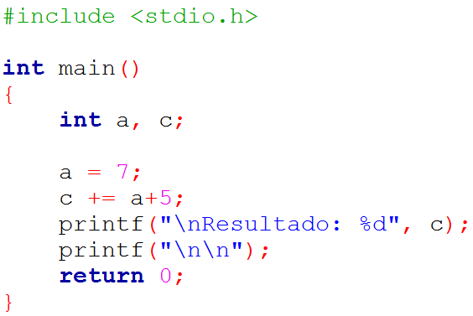
Lenguaje C – Operadores
EJERCICIOS 4:
1. ¿Qué imprime el siguiente programa? Corrija si corresponda. (Archivo: “4_1.c”)

Slide 34
Lenguaje C – Operadores
EJERCICIOS 4:
2. ¿Qué imprimen la siguiente secuencia de instrucciones? Suponga que a almacena un 8 inicialmente. Observe la diferencia entre el pre-incremento y post-incremento (o decremento) (Archivo: “4_2.c”)
printf("\nEjercicio a: %d", a);
printf("\nEjercicio b: %d", a++);
printf("\nEjercicio c: %d", a);
printf("\nEjercicio d: %d", ++a);
printf("\nEjercicio e: %d", a);
printf("\nEjercicio f: %d", a--);
printf("\nEjercicio g: %d", a);
printf("\nEjercicio h: %d", --a);
printf("\nEjercicio i: %d", a);

Slide 35
Lenguaje C – Conversión entre los Tipos Numéricos
¿Qué ocurre cuando se realiza una operación matemática entre dos valores que no son del mismo tipo de dato?
Pueden aparecer resultados inesperados.
Por lo anterior, se debe hacer una conversión entre los tipos de datos que se están operando: CASTING.
Existen dos tipos de casting:
Implícito: Lo realiza el procesador y no siempre entrega el resultado que se espera, convirtiendo el resultado al tipo de dato “mayor” (double es mayor que float, y float es mayor que int, int es mayor que char).
Explícito: Lo realiza el programador colocando el tipo de dato al que desea convertir entre (), delante de la variable, valor o expresión a convertir.

Slide 36
Lenguaje C – Conversión entre los Tipos Numéricos
EJERCICIOS 5:
1. Dadas estas variables: (Archivo: “5_1.c”)
int a = 10;
float b = 19.3;
double d = 64.8;
char c = 64;
Indicar el tipo resultante para las expresiones siguientes:
a + b;
c + d;
(int)d + a;
d + b;
(float)c + d;

Slide 37
Lenguaje C – Conversión entre los Tipos Numéricos
EJERCICIOS 5:
2. ¿Qué imprimen las siguientes instrucciones? (Archivo: “5_2.c”)
printf("\nEjercicio a: %3d", 3 + 4.0);
printf("\nEjercicio b: %.1f", 3 + 4.0);
printf("\nEjercicio c: %3d", 5/3);
printf("\nEjercicio d: %.1f", 5/3);
printf("\nEjercicio e: %3d", 3 + 4.0 - 5/3);
printf("\nEjercicio f: %.1f", 3 + 4.0 - 5/3);
printf("\nEjercicio g: %3d", (int)3 + 4.0 - 5/3);
printf("\nEjercicio h: %.1f", (float)3 + 4.0 - 5/3);
printf("\nEjercicio i: %.1f", (float)(3 + 4.0 - 5/3));
printf("\nEjercicio j: %.1f", (float)(3 + 4.0 - (float)5/3));
printf("\nEjercicio k: %.1f", 3 + 4.0 - (float)5/3);

Slide 38
Lenguaje C – Constantes
El lenguaje C permite definir valores que no variarán en el programa. Éstas se llaman constantes con nombre.
La sintaxis es: #define identificador valor
Donde el identificador es el nombre que le da el programador, y valor puede ser un entero, un real, un caracter o una cadena de caracteres.
En el proceso de compilación, el compilador cada vez que se topa con tal identificador, lo reemplaza por el valor que usted le dio.
Por este motivo la definición de constantes no finaliza con un punto y coma! (;)
A una constante no se le puede dar un valor mientras se ejecuta: Esto ocurre solo una vez, y a través de la directiva #define.
Tampoco se puede usar scanf para dar valores a una constante.
También se puede definir una constante usando el valor de otras. Por supuesto las otras tienen que estar definidas antes:
#define CAJAS 4
#define UNIDADES_POR_CAJA 25
#define PRECIO_POR_UNIDAD 100
#define PRECIO_POR_CAJA UNIDADES_POR_CAJA * PRECIO_POR_UNIDAD
#define IMPUESTOS 1.16
(Archivo: “6.c”)

Slide 39
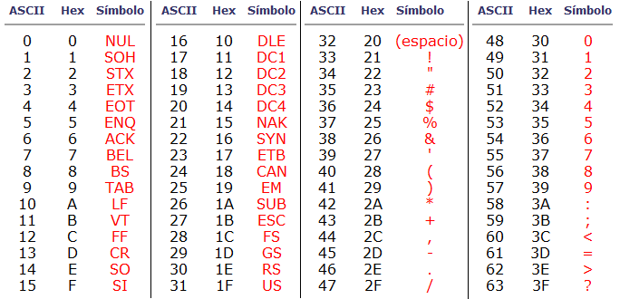
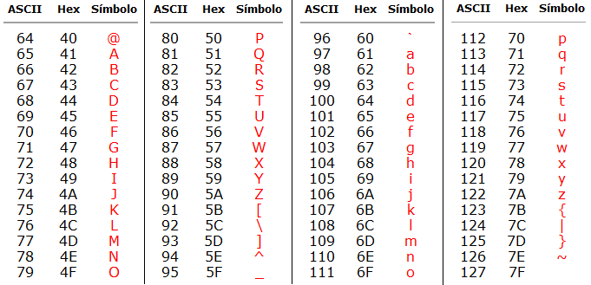
TABLA ASCII
0-127
VOLVER

Slide 40
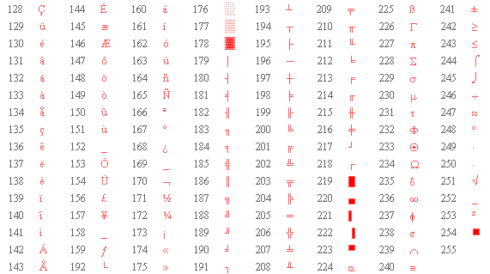
TABLA ASCII
128 - 255
VOLVER

